Slide 1
БЮДЖЕТ ДЛЯ ГРАЖДАН
К проекту решения Собрания Представителей Первомайского муниципального района
«О бюджете Первомайского муниципального
района на 2020 год и плановый период 2021 и 2022 годов»
Отдел финансов администрации Первомайского муниципального района Ярославской области
pervotfin@yandex.ru, тел. (48549)22803
152430 Ярославская область, п. Пречистое, ул. Ярославская, д.90

Slide 2
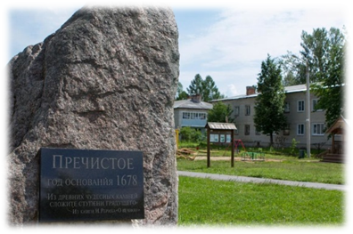
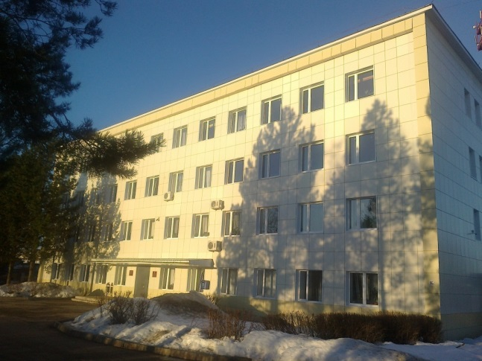
«Бюджет для граждан». Что это?
Уважаемые жители Первомайского района!
Перед Вами информационный материал «Бюджет для граждан» на 2020 год и плановый период 2021 и 2022 годов, который познакомит вас с основными целями, задачами и приоритетными направлениями бюджетной политики района, основными условиями формирования бюджета района, источниками доходов и обоснованиями расходов бюджета.
Эта информация позволит каждому жителю самостоятельно разобраться, каким образом расходуются бюджетные средства, какие задачи решаются при помощи этих средств, и как бюджетная политика влияет на развитие района, на улучшение качества жизни населения.
Уже сегодня информация о всех стадиях бюджетного процесса, о плановых показателях бюджета муниципального района и его исполнении доступна для всех заинтересованных пользователей и размещается на официальном сайте администрации Первомайского муниципального района Ярославской области по адресу http://pervomayadm.ru

Slide 3
Основные социально-экономические показатели Первомайского муниципального района
Показатели | на 01.01.2018 | на 01.01.2019
Численность постоянного населения, человек | 10074 | 9865
Число хозяйствующих субъектов, единиц | 189 | 193
Ввод в действие жилых домов, кв.метров общей площади | 2588 | 4680
Среднемесячная номинальная начисленная заработная плата работников (без СМП*), рублей | 22543,9 | 25538,7
*Субъекты малого предпринимательства
Данные с сайта Территориального органа Федеральной службы государственной статистики по Ярославской области www.yar.gks.ru

Slide 4
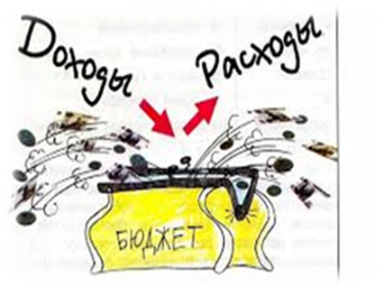
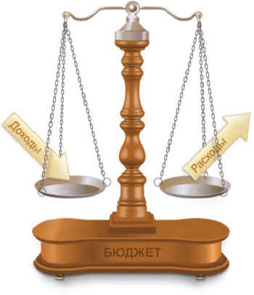
Основные понятия, используемые в бюджетном процессе
БЮДЖЕТ (от старонормандского bougette– кошель, сумка, кожаный мешок) – форма образования и расходования денежных средств, предназначенных для финансового обеспечения задач и функций государства и органов местного самоуправления.
РАСХОДЫ БЮДЖЕТА
выплачиваемые из бюджета денежные средства (социальные выплаты населению, содержание государственных (муниципальных) учреждений (образование, ЖКХ, культура и другие) капитальное строительство и другие)
ДОХОДЫ БЮДЖЕТА
поступающие в бюджет денежные средства (налоги юридических и физических лиц, административные платежи и сборы, безвозмездные поступления)
Превышение доходов над расходами образует положительный остаток бюджета ПРОФИЦИТ
Если расходная часть бюджета превышает доходную, то бюджет формируется с ДЕФИЦИТОМ
Сбалансированность бюджета по доходам и расходам – основополагающее требование, предъявляемое к органам, составляющим и утверждающим бюджет.

Slide 5
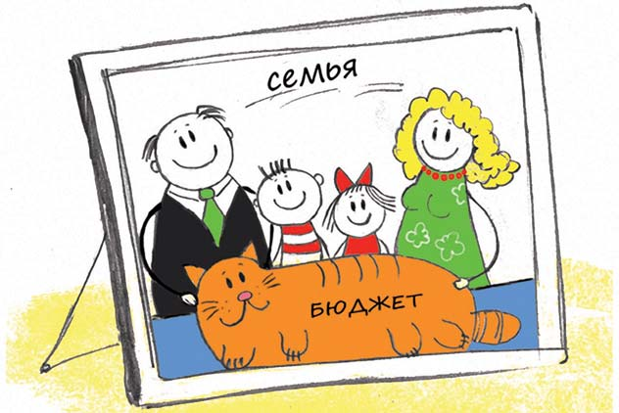
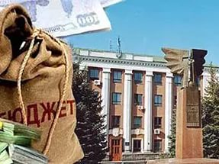
Какие бывают бюджеты?
Бюджеты семей
Бюджеты публично-правовых образований
Доходы: налоговые и неналоговые доходы
Расходы: социальная сфера, образование, культура, спорт и т.д.
Доходы: заработная плата, премии и т.п.
Расходы: оплата коммунальных услуг, расходы
на питание, транспорт и т.п.
Бюджеты организаций
Российской Федерации (федеральный бюджет, бюджеты государственных внебюджетных фондов РФ)
Субъектов Российской Федерации
(региональные бюджеты, бюджеты территориальных фондов обязательного медицинского образования)
Муниципальных образований
(местные бюджеты муниципальных районов, городских округов, городских и сельских поселений)
Доходы: выручка от реализации и т.п.
Расходы: выплата заработной платы рабочим, закупка материалов.

Slide 6
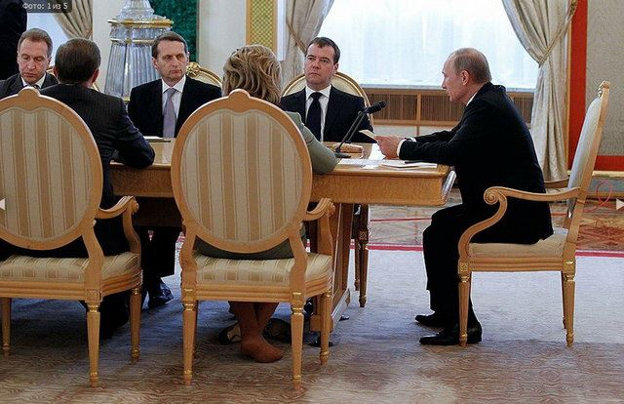
Основы составления проекта бюджета
Указе Губернатора Ярославской области «Об основных направлениях бюджетной и налоговой политики Ярославской области на 2020 год и на плановый период 2021 и 2022 годов»
Основных направлениях бюджетной и налоговой политики Первомайского района
Составление проекта бюджета Первомайского муниципального района основывается на:
Прогнозе социально-экономического развития Первомайского муниципального района
Муниципальных программах Первомайского района

Slide 7
Этапы бюджетного процесса в Первомайском муниципальном районе
Утверждение бюджета
Исполнение бюджета
Бюджетный процесс - деятельность органов местного самоуправления и иных участников по составлению, рассмотрению, утверждению и исполнению местного бюджета, а также по контролю за его исполнением.
Бюджет Первомайского муниципального района составляется и утверждается сроком на три года - очередной финансовый год и на плановый период
Формирование отчета об исполнении бюджета
Рассмотрение бюджета
Составление бюджета
Муниципальный финансовый контроль

Slide 8
Участники бюджетного процесса в Первомайском муниципальном районе
Собрание Представителей Первомайского муниципального района
Глава Первомайского муниципального района
Администрация Первомайского муниципального района
Контрольно-счетная палата Первомайского муниципального района
Финансовый орган администрации муниципального района
Главные распорядители (распорядители) бюджетных средств
Главные администраторы источников финансирования дефицита бюджета муниципального района
Главные администраторы (администраторы) доходов бюджета муниципального района
Получатели бюджетных средств
Гражданин

Slide 9
Участие гражданина в бюджетном процессе
ГРАЖДАНИН
как налогоплательщик
ГРАЖДАНИН
как участник публичных слушаний
Формирует доходную часть бюджета
Участвует в публичных слушаниях по проекту бюджета и отчету об исполнении бюджета
Информация о времени и проведении публичных слушаний размещается в районной газете «Призыв»
ГРАЖДАНИН
как получатель социальных гарантий
Получает социальные гарантии (образование, здравоохранение, жилищно-коммунальное хозяйство, культура, физическая культура и спорт, социальные льготы и другие направления социальных гарантий населению) – расходная часть бюджета

Slide 10
Прогноз социально-экономического развития Первомайского муниципального района на 2020-2022 годы
Промышленное производство
По итогам 2018 года индекс промышленного производства в Первомайском муниципальном районе составил 105,2 процента.
По итогам 8 месяцев 2019 года рост промышленного производства продолжился. Промышленные предприятия смогли не только сохранить объемы производства на уровне прошлого года, но и увеличить их на 6,0 процентов по показателю индекса промышленного производства.
Основное позитивное влияние на развитие промышленности района продолжает оказывать перерабатывающее предприятие ООО «Пречистенский молочный продукт». Данное предприятие обеспечивает более 80 процентов от общего объема промышленного производства по району.
Кроме ООО «Пречистенский молочный продукт» промышленность района представлена акционерным обществом «Первомайское коммунальное хозяйство», а также малыми предприятиями по заготовке и переработке древесины. В п. Пречистое функционирует швейное производство ИП Кузьминовой О.Б.
В среднесрочный период, согласно благоприятному варианту развития внешних и внутренних условий, влияющих на экономику Первомайского муниципального района, предполагается ускорение темпов прироста промышленного производства до 5,0 процентов в 2020 году, до 6,0 процентов в 2021 году и до 5,4 процентов в 2022 году.
В консервативном варианте прогноза данные темпы будут несколько ниже: 2,5 процента – в 2020 году, 3 процента – в 2021 году и 4,2 процента – в 2022 году.
Сельское хозяйство
Сельское хозяйство - это отрасль экономики, подверженная большему количеству рисков природного и экономического характера, поэтому объем инвестиций в основной капитал сельского хозяйства является очень низким.
На территории Первомайского муниципального района осуществляют свою деятельность 14 сельскохозяйственных (с/х) предприятий, 1 сбытовой с/х потребительский кооператив и 3 крестьянско-фермерских хозяйства.
Поголовье крупного рогатого скота в хозяйствах района в 2018 году снизилось по сравнению с 2017 годом на 299 голов или на 21,2 процента. Надой на 1 фуражную корову составил 2320 кг ( -292 кг к уровню 2017 года).
Произведено мяса на убой в живом весе 219,5 тонн, что на 83,2 процента больше, чем в 2017 году.
В текущем году негативные тенденции в развитии сельского хозяйства района продолжались. Наблюдается спад производства с/х продукции (95,6 процента к уровню 2018 г.). Вместе с тем, сельхозпредприятия района сохранили на уровне 2018 года поголовье КРС (1120 и 1113 голов соответственно), а также производство молока на 1 корову (2350 и 2320 кг). В прогнозном периоде 2020-2022 годов по консервативному варианту развития также предполагается постепенный спад основных показателей развития сельского хозяйства.
Согласно благоприятному варианту прогноза развитие сельского хозяйства района будет характеризоваться постепенным ростом производства в животноводстве, достигнутым благодаря мерам государственной поддержки сельхозтоваропроизводителей и привлечением инвесторов в отрасль.

Slide 11
Прогноз социально-экономического развития Первомайского муниципального района на 2020-2022 годы
Строительство
По итогам 2018 года на территории Первомайского муниципального района введено в эксплуатацию 4,7 тыс. кв. м жилья, что на 80,8 процента больше, чем в 2017 году.
Плановый показатель ввода жилья в 2018 году, установленный для Первомайского муниципального района, выполнен на 153,3 процента.
Практически весь объем жилищного строительства в 2018 году выполнен индивидуальными застройщиками.
Стратегическими направлениями в жилищном строительстве на ближайшие годы являются:
- реализация мероприятий по переселению граждан из аварийного жилищного фонда Первомайского муниципального района;
- представление субсидий на приобретение (строительство) жилья, а также бесплатное предоставление земельных участков для строительства жилья льготным категориям граждан;
- увеличение ввода индивидуального жилья;
- градостроительное регулирование развития территории.
По данным территориального органа Федеральной службы государственной статистики по Ярославской области в январе – августе текущего года на территории района введено жилья в объеме 3502 кв. метров. По отношению к аналогичному периоду 2018 года увеличение составило 12,7 процента.
Труд и занятость
Отрицательная динамика демографических процессов, наблюдавшаяся в районе в конце прошлого века, в настоящее время привела к тому, что в конце текущего десятилетия в Первомайском муниципальном районе наблюдался процесс снижения численности лиц трудоспособного возраста, данная тенденция будет актуальной и в текущем году.
В результате развития этой объективной тенденции, но главным образом в силу разворачивающейся оптимизации производственных процессов в экономике и внедрения «безлюдных технологий» в сфере производства и обслуживания продолжится снижение занятости в экономике. В особенности это затронет численность лиц, работающих в организациях.
В 2016 году общая численность лиц, занятых в экономике района, составила 3,7 тысячи человек, в 2017 году она понизилась до 3,6 тысяч человек, в 2018 году – до 3,5 тысяч человек.
Среднемесячная номинальная начисленная заработная плата работников по полному кругу организаций муниципального района в 2018 году составила 25538,7 рублей, увеличившись по отношению к 2017 году на 13,3 процента (в 2017 году по сравнению с 2016 годом прирост составил 7,4 процента). Таким образом, темп роста заработной платы в номинальном выражении увеличился.
В первом полугодии 2019 года средняя заработная плата выросла на 5,4 процента, составив 26917,8 рублей.

Slide 12
Основные направления бюджетной и налоговой политики Первомайского муниципального района на 2020-2022 годы
обеспечение привлечения средств вышестоящих бюджетов на решение вопросов местного значения;
формирование благоприятного инвестиционного климата;
взаимодействие с налогоплательщиками для увеличения налоговой базы;
участие в обеспечении эффективного администрирования налогов;
увеличение поступления имущественных налогов за счет вовлечения в налогообложение объектов недвижимости;
увеличение поступления неналоговых доходов;
приведение уровня бюджетных расходов в соответствие с новыми реалиями, оптимизация структуры бюджетных расходов;
повышение качества бюджетного планирования;
принятие новых расходных обязательств только при условии оценки их эффективности, соответствия их приоритетным направлениям социально-экономического развития района;
создание условий для повышения качества предоставления муниципальных услуг;
выполнение всех социальных обязательств района;
совершенствование межбюджетных отношений с муниципальными образованиями района с учетом изменившегося федерального законодательства;
повышение эффективности процедур проведения муниципальных закупок;
обеспечение прозрачности расходования бюджетных средств и открытости бюджета для граждан;
повышение эффективности и результативности имеющихся инструментов программно-целевого управления и бюджетирования.

Slide 13
Основные параметры бюджета Первомайского района за 2018-2022 годы
 | 2018 (факт) | 2019 (ожидание) | 2020 (план) | 2021 (план) | 2022 (план)
Доходы, тыс.руб | 540959 | 527826 | 531192 | 475555 | 433981
Расходы, тыс.руб | 582786 | 562190 | 534284 | 529169 | 454839
Дефицит/профицит (-/+) | -41827 | -34364 | -3092 | -53614 | -20858

Slide 14
Доходы бюджета Первомайского муниципального района
ДОХОДЫ – это безвозмездные и безвозвратные поступления денежных средств в бюджет.
Налоговые доходы
Неналоговые доходы
Безвозмездные поступления
Дотации (предоставляются без определения конкретной цели их использования)
Налог на доходы физических лиц
Доходы от использования имущества, находящегося в муниципальной собственности
Субсидии (предоставляются из вышестоящего бюджета для софинансирования расходов бюджета)
Налоги, сборы и платежи за пользование природными ресурсами
Платежи при пользовании природными ресурсами
Акцизы по подакцизным товарам
Штрафы, санкции, возмещение ущерба
Субвенции (предоставляются на выполнение расходов по переданным полномочиям)
Доходы от продажи материальных и нематериальных активов
Госпошлина
Иные межбюджетные трансферты

Slide 15
Доходы бюджета Первомайского муниципального района за 2018-2022 годы, тыс.руб.
1. Налоговые доходы | 2018 (факт) | 2019 (ожидание) | 2020 (план) | 2021 (план) | 2022 (план)
1.1. Налоги на прибыль, доходы | 18105 | 18644 | 19421 | 20740 | 22420
1.2. Акцизы по подакцизным товарам (продукции), производимым на территории РФ | 9154 | 9278 | 9719 | 10000 | 10000
1.3. Налоги на совокупный доход | 3353 | 3886 | 3922 | 1183 | 228
1.4. Налоги, сборы и регулярные платежи за пользование природными ресурсами | 332 | 45 | 50 | 55 | 58
1.5. Госпошлины | 946 | 680 | 703 | 742 | 778
1.6. Задолженность и перерасчеты по отмененным налогам, сборам и иным обязательным платежам | 6 | 3 | 0 | 0 | 0
 | 31896 | 32536 | 33815 | 32720 | 33484
2. Неналоговые доходы | 2018 (факт) | 2019 (ожидание) | 2020 (план) | 2021 (план) | 2022 (план)
2.1. Доходы от использования имущества, находящегося в государственной и муниципальной собственности | 2936 | 2405 | 2400 | 2400 | 2400
2.2. Платежи при пользовании природными ресурсами | 352 | 572 | 614 | 502 | 446
2.3. Доходы от оказания платных услуг (работ) и компенсации затрат государства | 1440 | 1051 | 0 | 0 | 0
2.4. Доходы от продажи материальных и нематериальных активов | 115 | 145 | 0 | 0 | 0
2.5. Штрафы, санкции, возмещение ущерба | 1067 | 883 | 125 | 126 | 129
 | 5910 | 5056 | 3139 | 3028 | 2975
3. Финансовая помощь | 2018 (факт) | 2019 (ожидание) | 2020 (план) | 2021 (план) | 2022 (план)
Дотации бюджетам муниципальных образований | 183579 | 168066 | 163357 | 105448 | 45506
Субсидии бюджетам муниципальных образований (межбюджетные субсидии) | 32093 | 17580 | 25664 | 30693 | 48114
Субвенции бюджетам муниципальных образований | 286537 | 301361 | 304172 | 303666 | 303902
Иные межбюджетные трансферты | 963 | 3227 | 1045
Возвраты межбюджетных трансфертов | -19
 | 503153 | 490234 | 494238 | 439807 | 397522
ИТОГО ДОХОДОВ | 540959 | 527826 | 531192 | 475555 | 433981

Slide 16
Структура налоговых доходов в 2020 году, %
Динамика налоговых доходов бюджета в 2018-2022 годах

Slide 17
Структура неналоговых доходов в 2020 году, %
Динамика неналоговых доходов бюджета в 2018-2022 годах, тыс.руб

Slide 18
Структура безвозмездных поступлений в бюджет района в 2020 году, %
Межбюджетные трансферты поселений на выполнение переданных полномочий составят 1045,1 тыс.руб.
Динамика безвозмездных поступлений в бюджет района в 2018-2022 годах, тыс. руб

Slide 19
Расходы бюджета Первомайского муниципального района на 2020-2022 годы

Slide 20
Распределение расходов бюджета района по разделам бюджетной классификации на 2018-2022 годы, тыс.руб. (ОТРАСЛЕВАЯ СТРУКТУРА)
Наименование показателя | 2018 (факт) | 2019 (ожидание) | 2020 (план) | 2021 (план) | 2022 (план)
Общегосударственные вопросы | 36 699 | 39 069 | 38 776 | 36 459 | 33 099
Национальная безопасность | 36 | 160 | 160 | 0 | 0
Национальная экономика | 36 702 | 32 815 | 28 270 | 27 510 | 19 497
Жилищно-коммунальное хозяйство | 81 | 0 | 5 546 | 11 139 | 27 654
Образование | 203 853 | 218 962 | 232 033 | 221 053 | 170 481
Культура, кинематоргафия | 43 124 | 47 753 | 42 042 | 42 042 | 21 720
Социальная политика | 160 566 | 171 486 | 171 474 | 171 504 | 171 382
Физическая культура и спорт | 69 776 | 43 944 | 12 670 | 12 670 | 4 712
Средства массовой информации | 1 648 | 1 669 | 1 669 | 996 | 0
Межбюджетные трансферты | 29 718 | 6 332 | 1 644 | 914 | 1 154
Национальная оборона | 584
Условно-утвержденные расходы |  |  |  | 4 882 | 5 140
ИТОГО | 582 786 | 562 190 | 534 284 | 529 169 | 454 839

Slide 21
Структура расходов бюджета района по отраслям на 2020 год, %

Slide 22
Распределение расходов бюджета района по главным распорядителям бюджетных средств, тыс.руб
Наименование | 2018 (факт) | 2019 (ожидание) | 2020 (план) | 2021 (план) | 2022 (план)
Отдел культуры, туризма и молодежной политики администрации Первомайского муниципального района | 48 800 | 55 125 | 48 465 | 48 175 | 24 621
Отдел образования Администрации Первомайского муниципального района | 228 962 | 243 824 | 258 975 | 248 189 | 200 804
Отдел финансов Администрации Первомайского муниципального района | 49 974 | 17 237 | 12 187 | 8 824 | 9 064
Отдел труда и социальной поддержки населения Администрации Первомайского муниципального района Ярославской области | 129 433 | 138 842 | 137 864 | 138 021 | 138 146
Администрация Первомайского муниципального района Ярославской области | 124 785 | 106 024 | 75 649 | 79 934 | 75 920
Собрание Представителей Первомайского муниципального района | 12 | 25 | 25 | 25 | 25
Контрольно-счетная палата Первомайского муниципального района | 820 | 1 113 | 1 119 | 1 119 | 1 119
Условно-утвержденные расходы | 0 | 0 | 0 | 4 882 | 5 140
Итого | 582 786 | 562 190 | 534 284 | 529 169 | 454 839

Slide 23
Распределение расходов бюджета района по главным распорядителям бюджетных средств на 2020 год ,%

Slide 24
С 2014 года бюджет Первомайского муниципального района по расходам формируется и исполняется по программам в соответствии с Бюджетным кодексом Российской Федерации.
Муниципальная программа - увязанный по ресурсам, исполнителям и срокам осуществления комплекс мероприятий, направленный на достижение целей и наиболее эффективное решение задач социально-экономического развития Первомайского муниципального района.
Наименование | 2018 (факт) | 2019 (ожидание) | 2020 (план) | 2021 (план) | 2022 (план)
Программные расходы | 522105 | 523337 | 494538 | 485236 | 410614
Непрограммные расходы | 60681 | 38853 | 39746 | 39051 | 39085
Условно-утвержденные расходы |  |  |  | 4882 | 5140
ИТОГО | 582786 | 562190 | 534284 | 529169 | 454839
Является главным инструментом, который должен обеспечить повышение результативности и эффективности бюджетных расходов, ориентированности на достижение целей муниципальной политики.

Slide 25
Распределение расходов бюджета района по муниципальным программам в 2018-2022 годах, тыс.руб
Наименование программы | 2018 (факт) | 2019 (ожидание) | 2020 (план) | 2021 (план) | 2022 (план)
МП "Развитие образования в Первомайском муниципальном районе" | 223169 | 237943 | 253100 | 242647 | 195313
МП "Социальная поддержка населения Первомайского муниципального района" | 123071 | 132256 | 130835 | 130987 | 131011
МП "Комплексные меры по организации отдыха, оздоровления и занятости детей Первомайского района" | 2646 | 2725 | 2690 | 2690 | 2690
МП "Семья и дети" | 111 | 157 | 145 | 153 | 0
МП "Обеспечение общественного порядка и противодействие преступности на территории Первомайского муниципального района" | 338 | 300 | 317 | 0 | 0
МП "Защита населения и территории Первомайского муниципального района от чрезвычайных ситуаций" | 32 | 150 | 150 | 0 | 0
МП "Развитие культуры в Первомайском муниципальном районе | 47586 | 52992 | 46715 | 46715 | 23161
МП "Развитие физической культуры и спорта в Первомайском муниципальном районе" | 69776 | 43944 | 12670 | 12670 | 4712
МП "Энергосбережение и повышение энергоэффективности в Первомайском муниципальном районе" | 99 | 199 | 200 | 0 | 0
МП "Развитие субъектов малого предпринимательства Первомайского муниципального района" | 48 | 50 | 50 | 50 | 0
МП "Поддержка потребительского рынка на селе" | 152 | 164 | 162 | 162 | 162

Slide 26
Наименование программы | 2018 (факт) | 2019 (ожидание) | 2020 (план) | 2021 (план) | 2022 (план)
МП "Эффективная власть в Первомайском муниципальном районе" | 9675 | 9743 | 9001 | 7519 | 4546
МП "Информационное общество в Первомайском муниципальном районе" | 1648 | 1669 | 1669 | 996 | 0
МП "Развитие дорожного хозяйства и транспорта в Первомайском муниципальном районе" | 34905 | 30369 | 27027 | 27310 | 19347
МП "Развитие сельского хозяйства в Первомайском муниципальном районе" | 1505 | 1069 | 355 | 14 | 14
МП "Создание условий для эффективного управления муниципальными финансами в Первомайском муниципальном районе" | 7263 | 7332 | 2644 | 1764 | 2004
МП "Разработка и актуализация градостроительной документации Первомайского района Ярославской области |  | 990 | 500 | 0 | 0
МП "Патриотическое воспитание граждан Российской Федерации, проживающих на территории Первомайского муниципального района" |  | 175 | 116 | 0 | 0
МП "Молодежь" |  | 560 | 235 | 0 | 0
МП "Повышение эффективности использования муниципального имущества Первомайского муниципального района" |  | 550 | 410 | 420 | 0
МП "Газификация и модернизация жилищно-коммунального хозяйства Первомайского муниципального района" | 1648 | 1669 | 1669 | 996 | 0
ИТОГО | 522105 | 523337 | 494538 | 485236 | 410614

Slide 27
В 2020 году расходы бюджета Первомайского муниципального района составят 534 284 тыс. руб.
Всего на 2020 год расходы запланированы по 21 муниципальной программе.
Большая часть программных расходов приходится на муниципальную программу «Развитие образования в Первомайском муниципальном районе на 2020-2022 годы» (47,4%).
Процентное соотношение муниципальных программ в общем объеме расходов бюджета Первомайского района на 2020 год

Slide 28
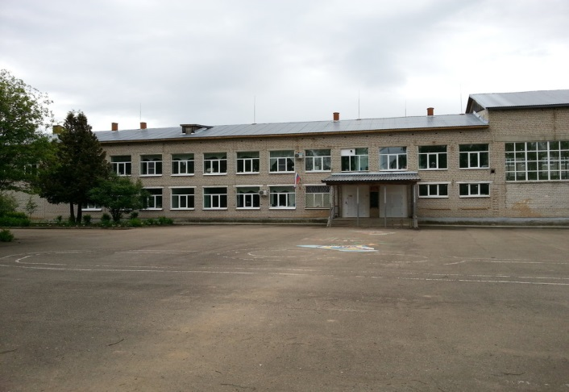
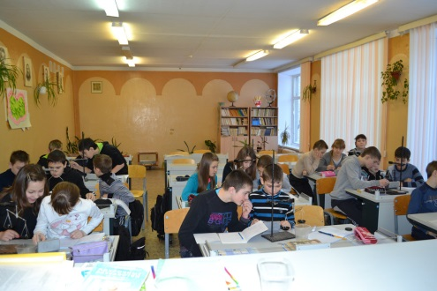
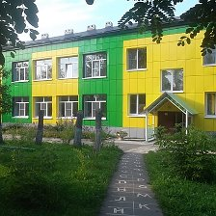
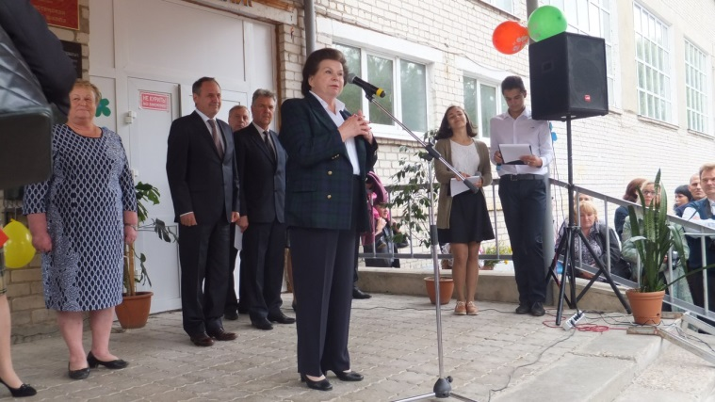
К проекту муниципальной программы «Развитие образования в Первомайском муниципальном районе на 2020-2022 годы»
Цель муниципальной программы:
обеспечение условий непрерывного совершенствования и развитие образования Первомайского муниципального района в аспекте повышения его качества и доступности.
Объем финансирования муниципальной программы на 2020 год составит 253 100 тыс.руб.
Задачи муниципальной программы:
обеспечение качества и доступности образовательных услуг;
обеспечение государственных гарантий прав граждан на образование и социальную поддержку отдельных категорий обучающихся.

Slide 29
К проекту муниципальной программы «Социальная поддержка населения Первомайского муниципального района на 2020-2022 годы»
Цель муниципальной программы:
содействие в обеспечении устойчивого роста уровня и качества жизни населения района;
внимание и забота о пожилых гражданах, людях с ограниченными возможностями;
защита прав и интересов работающего населения.
Объем финансирования муниципальной программы на 2020 год составит 130 835 тыс.руб.
За счет средств, предусмотренных в программе, в 2020 году планируется:
предоставить субсидии на оплату жилого помещения и коммунальных услуг 380 семьям;
произвести компенсационные выплаты на оплату жилого помещения и коммунальных услуг отдельным категориям граждан, оказание мер социальной поддержки которым относится к полномочиям Ярославской области, порядка 4115 человекам;
произвести компенсационные выплаты на оплату жилого помещения и коммунальных услуг отдельным категориям граждан в соответствии с федеральным законодательством, порядка 1486 человекам;
произвести денежные выплаты лицам, награжденным нагрудным знаком «Почетный донор России» за счет средств федерального бюджета в сумме 1 257,1 тыс. руб. Компенсацию планируется выплатить 85 человекам.

Slide 30
К проекту муниципальной программы «Комплексные меры по организации отдыха и оздоровления детей Первомайского района" на 2020-2022 годы»
(объем финансирования на 2020 г. 2690 тыс.руб)
К проекту муниципальной программы «Семья и дети" на 2019-2021 годы»
(объем финансирования на 2020 г. 145 тыс.руб)
Цель:
Цель:
улучшение качества жизни семей с несовершеннолетними детьми;
создание благоприятных условий для комплексного развития и жизнедеятельности детей, детей- инвалидов;
развитие семейных форм устройства детей – сирот и детей, оставшихся без попечения родителей.
обеспечение отдыха и оздоровления детей, проживающих на территории Первомайского района.
Средства предусмотрены на обеспечение отдыха и оздоровления детей, проживающих на территории района, находящихся в трудной жизненной ситуации, оплату стоимости наборов продуктов питания в лагерях с дневной формой пребывания, на совершенствование оздоровительной, образовательной, воспитательной, культурно-массовой работы с детьми.
Реализация мероприятий программы позволит:
повысить статус семьи;
создать целостную систему профилактики семейного благополучия;
сократить масштаб социального сиротства.

Slide 31
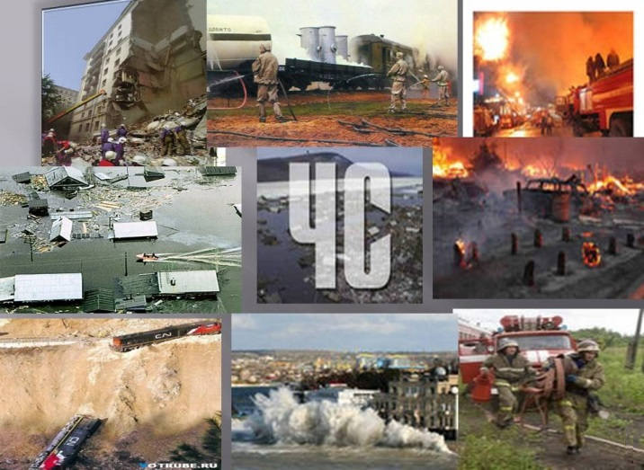
К проекту муниципальной программы «Обеспечение общественного порядка и противодействие преступности на территории Первомайского муниципального района" на 2018-2020 годы»
(объем финансирования на 2020 г. 317 тыс.руб)
К проекту муниципальной программы «Защита населения и территории Первомайского муниципального района от чрезвычайных ситуаций" на 2019-2021 годы»
(объем финансирования на 2020 г. 150 тыс.руб)
Цель:
Цель:
Создание условий для развития системы профилактики правонарушений, обеспечение общественного порядка и общественной безопасности на территории района
повышение уровня обеспечения безопасности жизнедеятельности населения Первомайского муниципального района.
Задачи:
В 2020 году средства будут направлены на мероприятия по построению местной системы оповещения Первомайского муниципального района.
совершенствование механизмов взаимодействия органов местного самоуправления, правоохранительных органов, организаций и общественных объединений по профилактике правонарушений на территории района;
усиление профилактики правонарушений;
включение всех субъектов взаимодействия в профилактическую деятельность по снижению рецидивной преступности;
защита конституционного строя, предупреждение актов терроризма, проявлений экстремизма и ксенофобии;
развитие и обеспечение функционирования системы профилактики безнадзорности, правонарушений несовершеннолетних.
обеспечение функционирования в вечернее время спортивных залов общеобразовательных школ для занятий в них обучающихся с целью профилактики правонарушений среди несовершеннолетних.

Slide 32
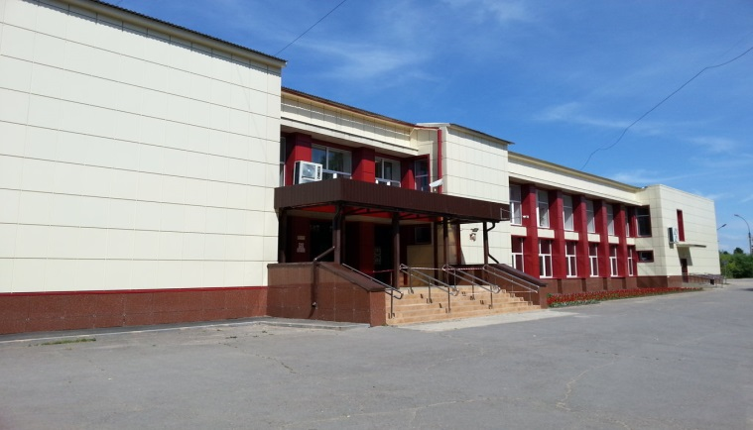
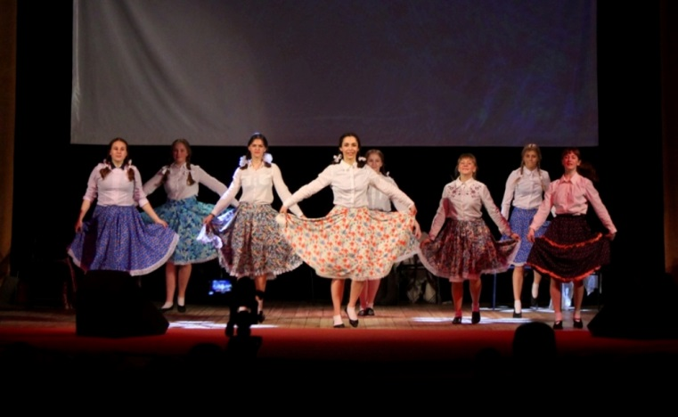
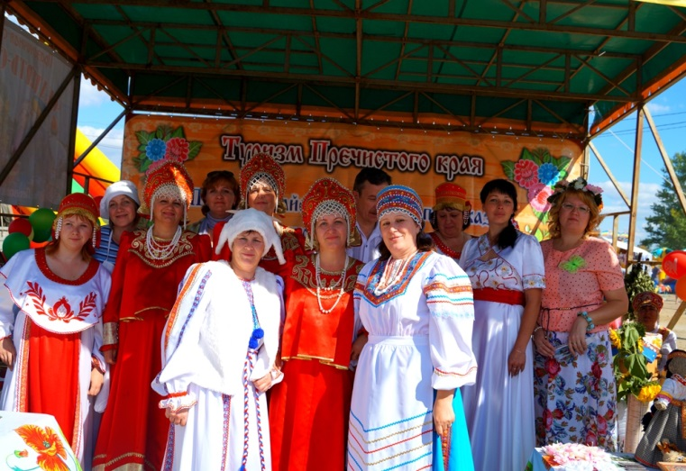
К проекту муниципальной программы «Развитие культуры Первомайском муниципальном районе на 2020-2022 годы»
Объем финансирования муниципальной программы на 2020 год составит 46 715 тыс.руб.
Цель муниципальной программы:
обеспечение полного и равноправного доступа всех социально-возрастных групп и слоёв населения к ценностям традиционной и современной культуры, сохранение и развитие культурного наследия Первомайского района.
Муниципальная программа состоит из семи основных мероприятий, по которым осуществляется финансирование. В результате реализации муниципальной программы планируется:
увеличить количество экспозиций и выставок, проводимых историко-краеведческим отделом центральной библиотеки с 13 до 16;
увеличить количество проведённых мероприятий в муниципальных учреждениях культуры Первомайского муниципального района с 3200 до 3300;
увеличить количество учащихся в МОУ ДМШ п. Пречистое с 85 до 101;
увеличить количество клубных любительских формирований в муниципальных учреждениях культуры Первомайского муниципального района с 122 до 125.

Slide 33
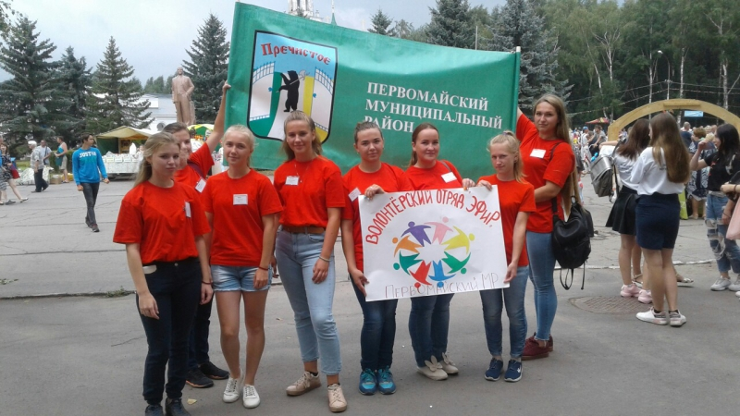
К проекту муниципальной программы «Молодежь" на 2019-2021 годы»
(объем финансирования на 2020 г. 235 тыс.руб)
К проекту муниципальной программы «Патриотическое воспитание граждан РФ, проживающих на территории Первомайского района" на 2019-2021 годы»
(объем финансирования на 2020 г. 116 тыс.руб)
Цель:
создание благоприятных условий для самореализации молодёжи, к решению проблем молодых людей и молодых семей с детьми, улучшения социального положения молодёжи, повышение эффективности реализации молодёжной политики в интересах инновационного социально ориентированного развития Первомайского муниципального района
Цель:
Создание условий для развития, укрепления и совершенствования системы гражданско-патриотического воспитания в Первомайском районе
В результате реализации муниципальной программы планируется:
- рост количества граждан, принявших участие в районных мероприятиях патриотической направленности: от 4300 человек до 4500 человек;
- рост количества граждан, регулярно участвующих в работе патриотических объединений: с 370 до 380 человек;
- рост количества объединений и учреждений района, получивших информационную, методическую и финансовую поддержку: с 6 до 9 объединений;
- увеличение количества изданных информационных и методических материалов в сфере патриотического воспитания от 5 до 8 изданий.

Slide 34
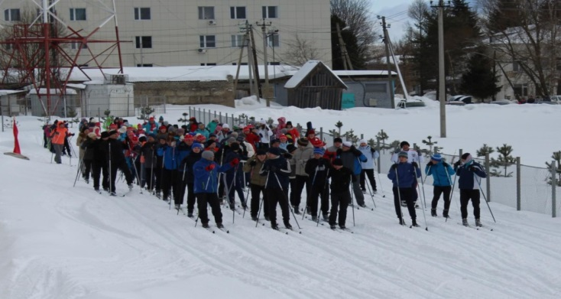
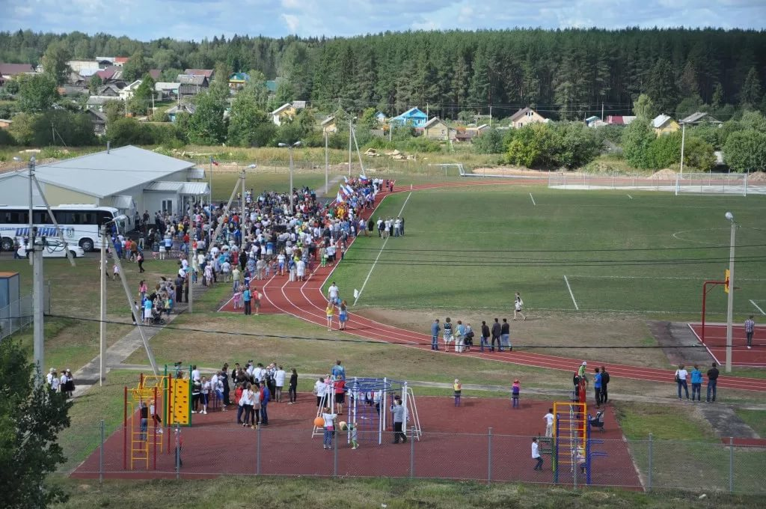
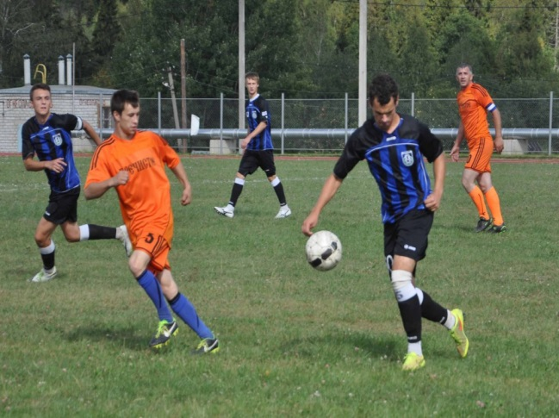
К проекту муниципальной программы «Развитие физической культуры и спорта в Первомайском муниципальном районе на 2020-2022 годы»
Объем финансирования муниципальной программы на 2020 год составит 12 670 тыс.руб.
Цель муниципальной программы:
обеспечение прав и возможностей населения Первомайского муниципального района на удовлетворение своих потребностей в физической культуре и участие в массовом спортивном движении, а также создание условия для укрепления здоровья граждан района
Средства, предусмотренные программой на 2020 год, будут израсходованы на создание условий для эффективной деятельности муниципального учреждения Спортивный комплекс "Надежда", развитие системы физкультурно-оздоровительных услуг, предоставляемых населению Первомайского муниципального района.

Slide 35
К проекту муниципальной программы «Энергосбережение и повышение энергоэффективности в Первомайском муниципальном районе на 2020 год»
(объем финансирования на 2020 г. 200 тыс.руб)
К проекту муниципальной программы «Развитие субъектов малого предпринимательства Первомайского муниципального района" на 2019-2021 годы»
(объем финансирования на 2020 г. 50 тыс.руб)
Цель:
Цель:
Повышение эффективности использования энергетических ресурсов в Первомайском районе
формирование благоприятных условий для развития субъектов малого и среднего предпринимательства, способствующих увеличению их вклада в экономику района.
Реализация программных мероприятий даст дополнительные эффекты в виде:
- формирования действующего механизма управления потреблением топливно-энергетических ресурсов муниципальными бюджетными учреждениями и сокращение бюджетных затрат на оплату коммунальных ресурсов;
- снижения затрат на энергопотребление организаций бюджетной сферы, предприятий муниципального образования в результате реализации энергосберегающих мероприятий.
Задачи:
информационная, финансовая, консультационная и организационная поддержка субъектов малого и среднего предпринимательства;
имущественная поддержка субъектов малого и среднего предпринимательства.

Slide 36
К проекту муниципальной программы
«Эффективная власть в Первомайском муниципальном районе на 2020-2022 годы»
(объем финансирования на 2020 г. 9001 тыс.руб)
«Поддержка потребительского рынка на селе" на 2020-2022 годы»
(объем финансирования в 2020 г. 162 тыс.руб)
Цель:
Цель:
повышение эффективности деятельности органов местного самоуправления при решении вопросов местного значения, обеспечение открытости в их деятельности, обеспечение граждан доступными и качественными услугами.
Цель муниципальной программы - обеспечение сельского населения социально значимыми потребительскими товарами и бытовыми услугами.
Задачи:
обеспечение территориальной доступности товаров и услуг для сельского населения путем оказания муниципальной поддержки.
Задачи:
создание условий для развития муниципальной службы, повышение эффективности и результативности деятельности муниципальных служащих;
исполнение полномочий собственника имущества и полномочий в сфере земельных отношений;
обеспечение и исполнение обязанностей, возложенных на МУ «Центр обеспечения функционирования органов местного самоуправления Первомайского муниципального района»
Реализация программы позволит увеличить объемы предоставляемых населению социально значимых бытовых услуг, повысить их качество, обеспечить и поддержать торговлю в отдаленных сельских населенных пунктах, не имеющих стационарной торговой сети.

Slide 37
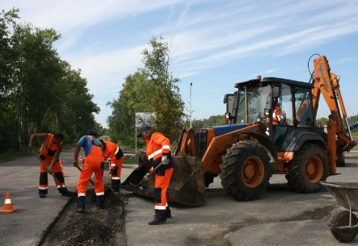
К проекту муниципальной программы «Развитие дорожного хозяйства и транспорта в Первомайском муниципальном районе на 2020-2022 годы»
Объем финансирования муниципальной программы на 2020 год составит 27 027 тыс.руб.
Цель муниципальной программы:
повышение эффективности дорожной деятельности в отношении автомобильных дорог общего пользования местного значения, дворовых территорий многоквартирных домов, проездов к дворовым территориям многоквартирных домов, обеспечение безопасности дорожного движения и повышение качества транспортного обслуживания населения.
Задачи муниципальной программы:
Развитие сети автомобильных дорог общего пользования местного значения Первомайского муниципального района;
Обеспечение населения Первомайского МР услугами пассажирского автотранспорта на внутримуниципальных маршрутах;
Предоставление социальных услуг отдельным категориям граждан при проезде в транспорте общего пользования;
Развитие системы обеспечения безопасности дорожного движения на территории Первомайского муниципального района в части формирования безопасного поведения участников дорожного движения.

Slide 38
К проекту муниципальной программы «Развитие сельского хозяйства в Первомайском муниципальном районе" на 2020-2022 годы»
(объем финансирования на 2020 г. 355 тыс.руб)
К проекту муниципальной программы «Информационное общество в Первомайском муниципальном районе" на 2019-2021 годы»
(объем финансирования на 2020 г. 1669 тыс.руб)
Цель:
Цель:
создания условий для эффективного и устойчивого развития сельского хозяйства муниципального района, повышение конкурентоспособности продукции, производимой в муниципальном районе
обеспечение конституционного права жителей Первомайского района на получение оперативной и достоверной информации о важнейших общественно-политических, социально-культурных событиях района, о деятельности органов исполнительной и представительной властей Первомайского муниципального района.
Средства в 2020 году будут направлены:
на проведение смотров, конкурсов мастерства работников сельского хозяйства, выставок-ярмарок, чествование победителей;
на реализацию мероприятий по борьбе с борщевиком Сосновского;
на поддержку сельскохозяйственных товаропроизводителей в рамках предоставления субсидий из средств областного бюджета;
на отлов, транспортировку и временное содержание безнадзорных животных .
Задача:
создание условий для развития печатного средства массовой информации Первомайского муниципального района – районной общественно-политической газеты «Призыв».

Slide 39
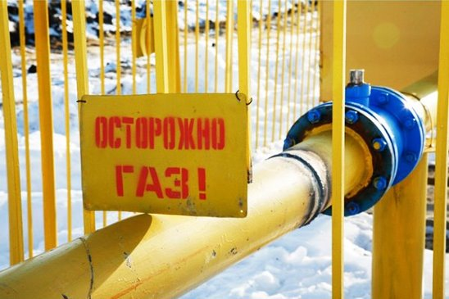
К проекту муниципальной программы «Газификация и модернизация жилищно-коммунального хозяйства Первомайского муниципального района" на 2018-2022 годы»
(объем финансирования в 2020 г. 5546 тыс.руб)
К проекту муниципальной программы «Создание условий для эффективного управления муниципальными финансами в Первомайском муниципальном районе на 2020-2022 годы»
(объем финансирования на 2020 г. 2644 тыс.руб)
Цель:
улучшение качества обеспечения коммунальными услугами населения Первомайского района путем газификации.
Цель:
Обеспечение равных условий для устойчивого исполнения расходных обязательств муниципальных образований района, повышения качества управления муниципальными финансами.
Ожидаемые конечные результаты Программы:
повышение уровня обеспеченности(газификации) природным газом населения в сельской местности;
повышение эффективности использования природного газа;
снижение затрат производителей тепловой энергии на топливо при переводе объектов на природный газ;
снижение количества валового выброса загрязняющих веществ, при переводе объектов на природный газ.
Задачи:
выравнивание бюджетной обеспеченности поселений муниципального района (предоставление поселениям дотаций на выравнивание бюджетной обеспеченности поселений);
повышение эффективности управления муниципальными финансами (техническое сопровождение программных продуктов «АС Бюджет», АС «УРМ», а также дополнительных программных модулей и функционала к этим программам).

Slide 40
К проекту муниципальной программы «Повышение эффективности использования муниципального имущества Первомайского муниципального района на 2019-2021 годы»
(объем финансирования на 2020 г. 410 тыс.руб)
К проекту муниципальной программы «Разработка и актуализация градостроительной документации Первомайского района Ярославской области» на 2018-2020 годы
(объем финансирования на 2020 г. 500 тыс.руб)
Цель:
Развитие имущественно-земельных отношений в Первомайском районе
Цель:
Средства, предусмотренные в программе, будут направлены на реализации следующих мероприятий:
-проведение технической инвентаризации, постановка на кадастровый учет, оформление прав собственности на объекты недвижимого имущества, составляющие казну муниципального района;
- проведение кадастровых работ по формированию земельных участков с постановкой на кадастровый учет, оформление прав собственности на них;
- проведение мероприятий по обеспечению приватизации и проведению предпродажной подготовки объектов приватизации;
- проведение мероприятий по предпродажной подготовке земельных участков посредством проведения аукционов;
- содержание имущества казны (оплата коммунальных услуг, технического обслуживания инженерных сетей, пожарной сигнализации зданий и др., взносы на капитальный ремонт многоквартирных домов в части муниципального имущества казны);
- Обновление системы «Управление имуществом».
Обеспечение Первомайского муниципального района качественной градостроительной документацией, выполнение требований законодательства в части установления границ населенных пунктов и территориальных зон, установленных документами градостроительного зонирования.
На ее реализацию в программе на 2020 год предусмотрены средства в сумме 500,0 тыс. руб., которые будут израсходованы на мероприятия по внесению изменений в Генеральные планы и Правила землепользования и застройки сельских поселений Первомайского района Ярославской области.

Slide 41
СПАСИБО ЗА ВНИМАНИЕ
Пречистое 2019

